Slide 1
Métodos de localización de planta
Las decisiones relacionados con la localización de la planta son del orden estratégico, y por lo tanto comprometen al staff gerencial de la organización, dado que éstas son cruciales al comprometer a la misma con costos por largos períodos, empleos y patrones de mercado. Las alternativas de localización deben ser revisadas bajo las condiciones de servicios básicos, mano de obra, fuentes de materias primas e insumos, demanda del mercado, acceso etc., siguiendo regularmente para su determinación óptima un proceso de selección basado en el método científico.

Slide 2
Definición de actividades y alcance de un proyecto de localización de planta
Las decisiones relacionados con la localización de la planta son del orden estratégico, y por lo tanto comprometen al staff gerencial de la organización, dado que éstas son cruciales al comprometer a la misma con costos por largos períodos, empleos Las decisiones de orden estratégico deben ser abordadas por las organizaciones desde un enfoque sistémico, que parte en éste caso, por la conformación de un grupo interdisciplinar encargado del proyecto de localización.
Este grupo interdisciplinar deberá tener las competencias para abordar el proyecto con el alcance propio de los siguientes tópicos: patrones de mercado. Las alternativas de localización deben ser revisadas bajo las condiciones de servicios básicos, mano de obra, fuentes de materias primas e insumos, demanda del mercado, acceso etc., siguiendo regularmente para su determinación óptima un proceso de selección basado en el método científico.

Slide 3
Definición de actividades y alcance de un proyecto de localización de planta
Conformación de los elementos críticos de mercados: Volumen, localización geográfica, precios, competencia, calidad requerida, y el análisis, evaluación y selección de la tecnología apropiada.
Desarrollo de la logística del proyecto, estimación de capital, elementos de costos, distribución, fletes, costo de mano de obra, servicios.
Análisis y selección de localización, en función de aspectos técnicos de mercado.
Evaluación económica y justificación del proyecto.
Definición de actividades, programas para la organización del proyecto y su ejecución.
Ingeniería de proceso, Ingeniería de detalle, compra de equipo, construcción e instalación, pruebas mecánicas, arranque.
Planeación de actividades acordes con la filosofía de mejoramiento continuo.

Slide 4
¿Macro o micro-localización?
En el estudio de localización se involucran dos aspectos diferentes:
Macrolocalización: Es decir, la selección de la región o zona más adecuada, evaluando las regiones que preliminarmente presenten ciertos atractivos para la industria que se trate.
Microlocalización: Es decir, la selección específica del sitio o terreno que se encuentra en la región que ha sido evaluada como la más conveniente.
En ambos casos el procedimiento de análisis de localización abordará las fases de:
Análisis preliminar.
Búsqueda de alternativas de localización.
Evaluación de alternativas.
Selección de localización.

Slide 5
Factores utilizados en estudio de localización de plantas
En el proceso de evaluación de alternativas de localización, sin importar el método de selección que se utilice existen una serie de factores y subfactores que comúnmente son considerados como trascendentales para la determinación óptima de la ubicación macro o micro. La siguiente lista es de carácter enunciativo y no limitativa, por ende, podrán considerarse otros factores y excluir algunos de los listados, dependiendo del caso específico y el criterio del evaluador.
Factores en estudios de localización de plantas.

Slide 6
Método sinérgico de localización de plantas (Brown y Gibson)
El Método Sinérgico o Método de Gibson y Brown es un algoritmo cuantitativo de localización de plantas que tiene como objetivo evaluar entre diversas opciones, que sitio ofrece las mejores condiciones para instalar una planta, basándose en tres tipos de factores: críticos, objetivos y subjetivos. La aplicación del modelo en cada una de sus etapas lleva a desarrollar la secuencia de cálculo:
Factores críticos: Son factores claves para el funcionamiento de organización. Su calificación es binaria, es decir, 1 o 0 y se clasifican en:
Energía eléctrica
Mano de obra
Materia prima
Seguridad
El Factor crítico de una zona se determina como el producto de las calificaciones de los subfactores, pej:
FC = Energía * Mano de Obra * Materia Prima * Seguridad

Slide 7
Método sinérgico de localización de plantas (Brown y Gibson)
En caso de que uno de los subfactores sea calificado como 0 el resultado del factor crítico total de la zona será igual a 0.
Factores Objetivos: Son los costos mensuales o anuales más importantes ocasionados al establecerse una industria y se clasifican en:
Costo del lote
Costo de mantenimiento
Costo de construcción
Costo de materia prima

Slide 8
Método sinérgico de localización de plantas (Brown y Gibson)
Factores Subjetivos: Estos son los factores de tipo cualitativo, pero que afectan significativamente el funcionamiento de la empresa. Su calificación se da en porcentaje (%) y se clasifican en:
Impacto ambiental
Clima social
Servicios comunitarios
Hospitales
Bomberos
Policía
Zonas de recreación
Instituciones educativas
Transporte
Competencia
Actitud de la comunidad

Slide 9
Método sinérgico de localización de plantas (Brown y Gibson)
Etapas del método sinérgico
El método consta de las siguientes etapas:
Asignar el valor binario a los factores críticos.
Asignar un valor relativo a cada factor objetivo (FO) para cada localización alternativa.
Estimar un valor relativo de cada factor subjetivo (FS) para cada localización alternativa.
Combinar los factores objetivos, subjetivos y críticos mediante la fórmula del algoritmo sinérgico.
Seleccionar la ubicación que tenga la máxima medida de preferencia de localización (MPL o IL).

Slide 10
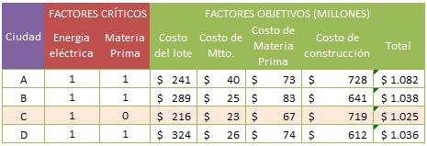
Método sinérgico de localización de plantas (Brown y Gibson)
Ejemplo de aplicación del método sinérgico
En un proyecto se han identificado 4 localizaciones tentativas, en todas ellas los costos del lote, mantenimiento, materia prima y construcción son diferentes. Además se han identificado como factores críticos para la continuidad de los procesos la disponibilidad de Energía eléctrica y la Materia prima. El siguiente tabulado representa los costos asociados y la calificación de los factores críticos según un estudio previo:

Slide 11
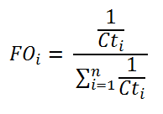
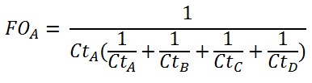
Método sinérgico de localización de plantas (Brown y Gibson)
El primer paso corresponde a calcular el valor relativo a cada factor objetivo mediante la siguiente formulación:
Es decir, para calcular el Factor Objetivo de la ciudad A, deberá calcularse de la siguiente manera:

Slide 12
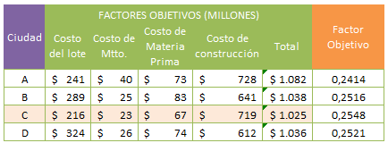
Método sinérgico de localización de plantas (Brown y Gibson)
El siguiente tabulado nos muestra los Factores Objetivo de las ciudades restantes:

Slide 13
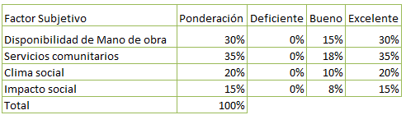
Método sinérgico de localización de plantas (Brown y Gibson)
Al ser siempre la suma de los FO igual a 1, el valor que asume cada uno de ellos es siempre un término relativo entre las distintas alternativas de localización.
El siguiente paso corresponde a la determinación de los Factores subjetivos. El carácter subjetivo de los factores de orden cualitativo hace necesario asignar una medida de comparación que valore los distintos factores. Por ejemplo:

Slide 14
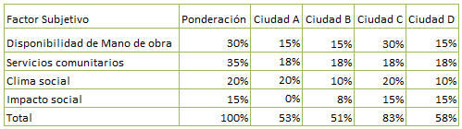
Método sinérgico de localización de plantas (Brown y Gibson)
En el caso de que la disponibilidad de la mano de obra de la ciudad A sea «buena» su ponderación será del 15%, en el caso de que sea «excelente» será del 30% y de ésta manera se determinan el resto de factores según su ponderación y para las ciudades restantes. Para nuestro ejemplo las ponderaciones se asignaron así:

Slide 15

Método sinérgico de localización de plantas (Brown y Gibson)
El siguiente paso corresponde a la combinación de los factores críticos, objetivos y subjetivos mediante la fórmula del algoritmo sinérgico:
Donde alfa equivale al nivel de confiabilidad, en nuestro ejemplo será del 80%, es decir que alfa equivale a 0,8.
El índice de localización para la ciudad A se calculará entonces así:

Slide 16
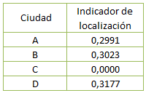
Método sinérgico de localización de plantas (Brown y Gibson)
El siguiente tabulado muestra los índices de localización de todas las ciudades, podemos observar que la ciudad C tiene un índice de localización equivalente a 0,0000 esto motivado por el factor crítico Materia Prima, mientras la ciudad que tiene el mayor índice de localización y sería la mejor opción sería la ciudad D.

Slide 17
Método sinérgico de localización de plantas (Brown y Gibson)
El siguiente tabulado muestra los índices de localización de todas las ciudades, podemos observar que la ciudad C tiene un índice de localización equivalente a 0,0000 esto motivado por el factor crítico Materia Prima, mientras la ciudad que tiene el mayor índice de localización y sería la mejor opción sería la ciudad D.

